Slide 1
Бюджетное учреждение профессионального образования
Ханты-Мансийского автономного округа – Югры
«Белоярский политехнический колледж»
Глобальный мир и профилактика инфекционных заболеваний
Выполнила работу студентка группы ДО-181 Гусейнова Айтан

Slide 2
Цель - формирование знаний у людей об основных инфекци­онных заболеваниях, об основных способах профилактики инфекци­онных заболеваний.
Задачи:
Ознакомиться с инфекционными болезнями
Воспитать чувство самосохранения
Ознакомиться с профилактикой заболеваний
Основные пути передачи инфекции.

Slide 3
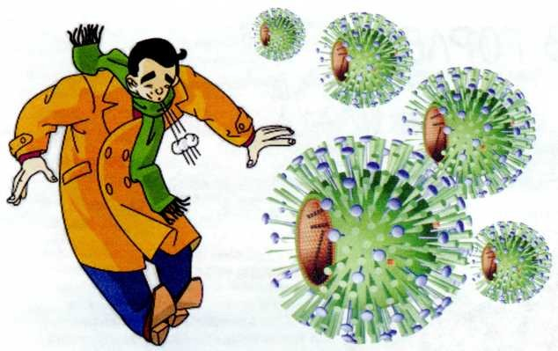
Инфекция - внедрение и размножение в организме человека или животного болезнетворных (патогенных) микроорганизмов, которые вызывают соответствующие биохимические, иммунологические, морфологические и другие изменения в организме.

Slide 4
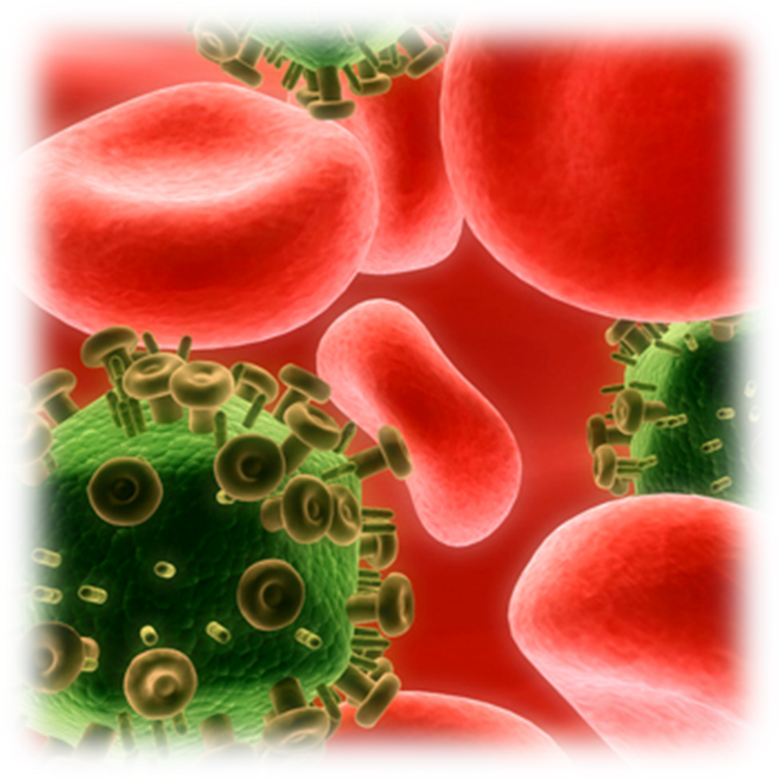
Болезни, которые вызывают специфическими возбудителями: болезнетворными микроорганизмами, простейшими, бактериями, вирусами, простейшими грибками, проявляющие болезнетворность к людям, животным и растениям называются инфекционными.

Slide 5
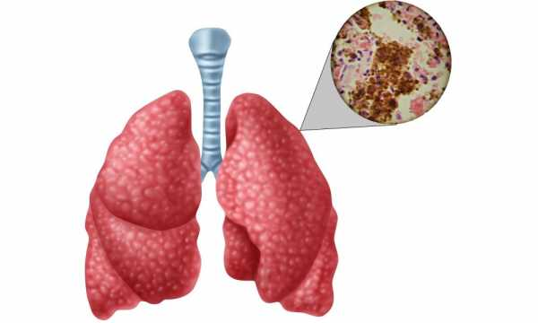

Наиболее распространенными инфекционными заболеваниями на сегодняшний день являются СПИД, туберкулез, гепатиты, грипп, ОРЗ и
другие не менее
опасные вирусные инфекции, занимая ведущее место
по показателям заболеваемости и смертности.

Slide 6
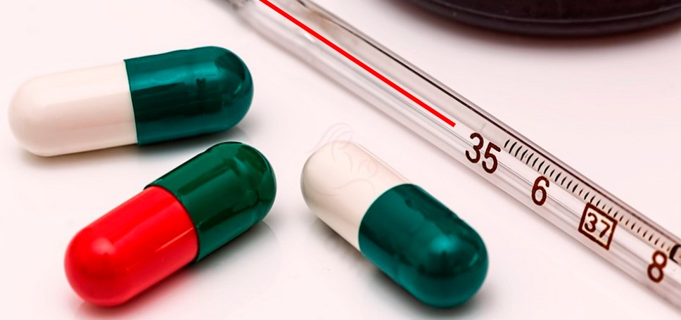
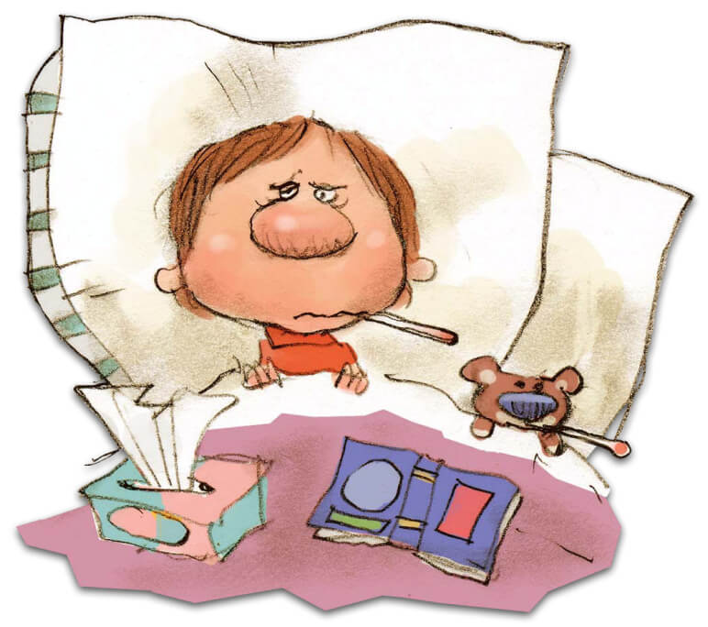
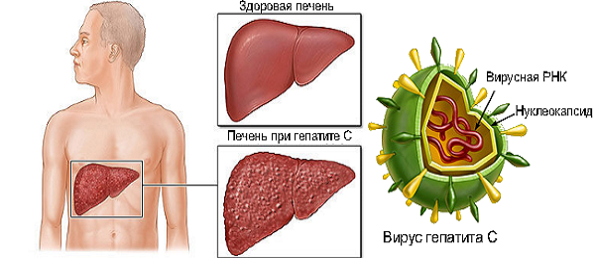

Slide 7

инфекционное заболевание, возникающее вследствие поражения особыми ретровирусами иммунной и центральной нервной в результате чего организм становится высоко восприимчивым к различным инфекциям и злокачественным опухолям.
Синдром приобретенного иммунодефицита (СПИД) -

Slide 8
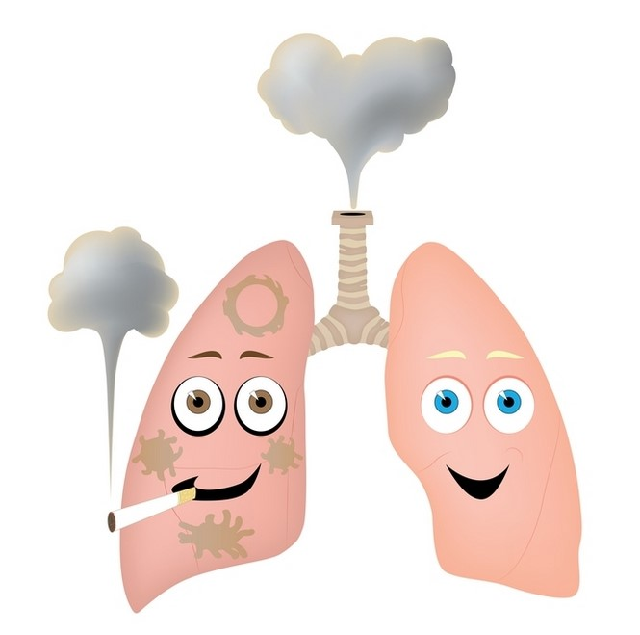
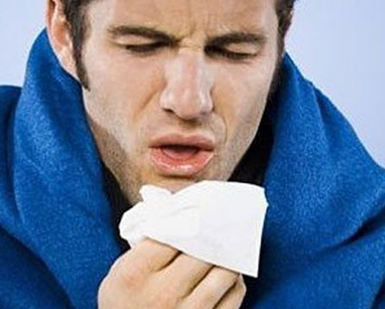
Каждый человек должен знать основные признаки туберкулеза и меры профилактики.
Основные признаки туберкулеза:
- кашель более 2-х недель;
- незначительное повышение температуры тела;
- общая слабость, быстрая утомляемость, потеря веса тела;
- повышенная потливость.

Slide 9
Как защитить себя от туберкулеза:
• своевременно проходить флюорографическое обследование;
• вакцинировать детей против туберкулеза;
• соблюдать правила личной и общественной гигиены;
• рационально питаться, употреблять в пищу молочные и мясные продукты, овощи и фрукты;
• регулярно проветривать помещение, больше находиться на свежем воздухе;
• отказаться от вредных привычек (курение, употребление алкоголя и наркотиков).
Необходимо помнить: хорошо поддается лечению заболевание, выявленное на ранней стадии!
При своевременном выявлении и правильном лечении туберкулёз излечим.

Slide 10

Виды инфекционных заболеваний в зависимости от поражаемого органа принято подразделять на следующие классы:
1. Кишечные инфекции: инфекции, при которых возбудитель выделяется с фекалиями и мочой. Факторами передачи служат пища, вода, почва, мухи, грязные руки, предметы бытовой обстановки. Заражение происходит через рот.
- брюшной тиф, паратифы А и Б;
- дизентерия;
- холера;
- пищевые токсикоинфекции и т.д.
2. Инфекции дыхательных путей, или воздушно-капельные инфекции: инфекции, при которых передача осуществляется воздушно-капельным или воздушно – пылевым путем.
- грипп;
- корь;
- дифтерия;
- скарлатина; - натуральная оспа.

Slide 11
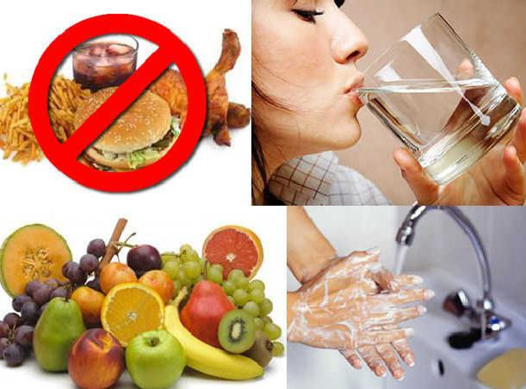
Основные пути передачи инфекционных заболеваний:
1. фекально-оральный: это путь передачи, при котором болезнетворный микроорганизм попадает в организм здорового человека с частицами кала, рвотными массами от больного человека через пищевые продукты, воду, посуду;
2. воздушно-капельный: это путь передачи, при котором болезнетворный микроорганизм попадает в организм здорового человека при чихании, поцелуях или разговоре с больным человеком;

Slide 12
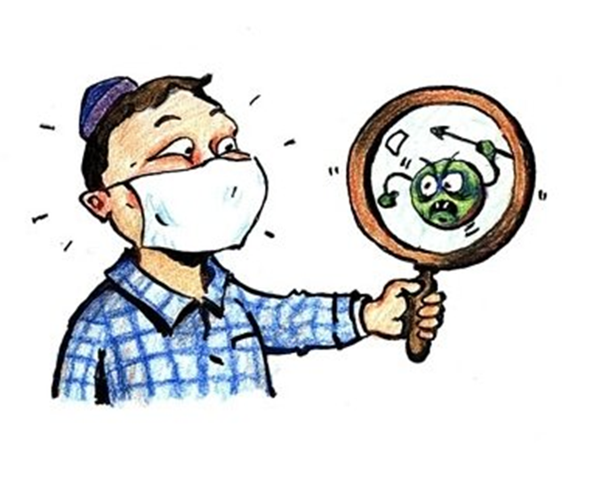
3. жидкостный: это путь передачи, при котором болезнетворный микроорганизм попадает в организм здорового человека при укусах кровососущих насекомых (блох, вшей, насекомых и т.д.);
4.контактный или контактно-бытовой: это путь передачи, при котором болезнетворный микроорганизм попадает в организм здорового человека при тесном общении с больным человеком;
5. через укусы больных животных

Slide 13
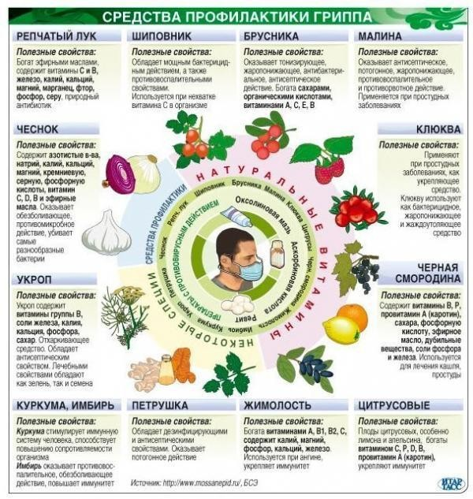

Slide 14

Признаками заболевания являются
Повышенная температура, плохое самочувствие, головные боли, появление сыпи и т. п. Сан. дружинницы и медицинские работники выясняют эти данные через ответственных съемщиков квартир и хозяев домов и немедленно сообщают командиру формирования или в медицинское учреждение для принятия мер к изоляции и лечению больных.
После направления больного - в специальную инфекционную больницу в квартире, где проживал он, производится дезинфекция; вещи и одежда больного также обеззараживаются. Все контактировавшие с больным проходят санитарную обработку и изолируются.
При отсутствии возможности госпитализировать инфекционного больного его изолируют на дому, ухаживает за ним один из членов семьи. Больной должен пользоваться отдельными посудой, полотенцем, мылом, подкладным судном и мочеприемником. Утром и вечером в одно и то же время у него измеряется температура, показания термометра записываются на специальном температурном листе с указанием даты и времени измерения. Перед каждым приемом пищи больному помогают вымыть руки и прополоскать рот и горло, а утром и перед ночным сном – умыться и почистить зубы.

Slide 15
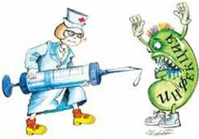
В настоящее время все профилактические мероприятия разделяются на три основные группы:
санитарно-гигиенические, дезинфекционные и дезинсекционные
При кишечных инфекциях с фекально-оральным механизмом заражения (брюшной тиф, паратиф, дизентерия, холера) основными факторами передачи возбудителя служат пища и вода, реже - мухи, грязные руки, предметы обихода. В профилактике этих инфекционных болезней наибольшее значение имеют мероприятия общесанитарного и гигиенического плана и различные способы дезинфекции.
Общесанитарными являются коммунально-санитарные мероприятия, пищевой, школьный и промышленный санитарный надзор, повышение уровня и санитарно-гигиенической культуры населения.

Slide 16
К профилактическим мероприятиям, воздействующим на пути передачи инфекционного начала, относится также дезинфекция, которая проводится в очагах инфекционных заболеваний, а также в общественных местах (вокзалы, транспорт, общежития, общественные туалеты) независимо от наличия инфекционной болезни.
При инфекции дыхательных путей (корь, краснуха, дифтерия, скарлатина, менингококковая инфекция, грипп и др.) по сравнению с кишечными инфекциями проведение мероприятий для пресечения путей передачи возбудителя представляет большие трудности. В механизме передачи этих инфекций по воздуху принимают участие бактериальные аэрозоли (капельная и ядерная) и бактериальная пыль, поэтому предупредительными мерами являются санация воздушной среды помещений и применение респираторов

Slide 17

Берегите себя!
В результате глубоких социальных преобразований в мире, в связи с прогрессом экономики и развитием науки положение существенным образом со временем изменяется. В значительной мере это связано с успехами в борьбе с самыми массовыми и опасными инфекционными болезнями.

